Slide 1
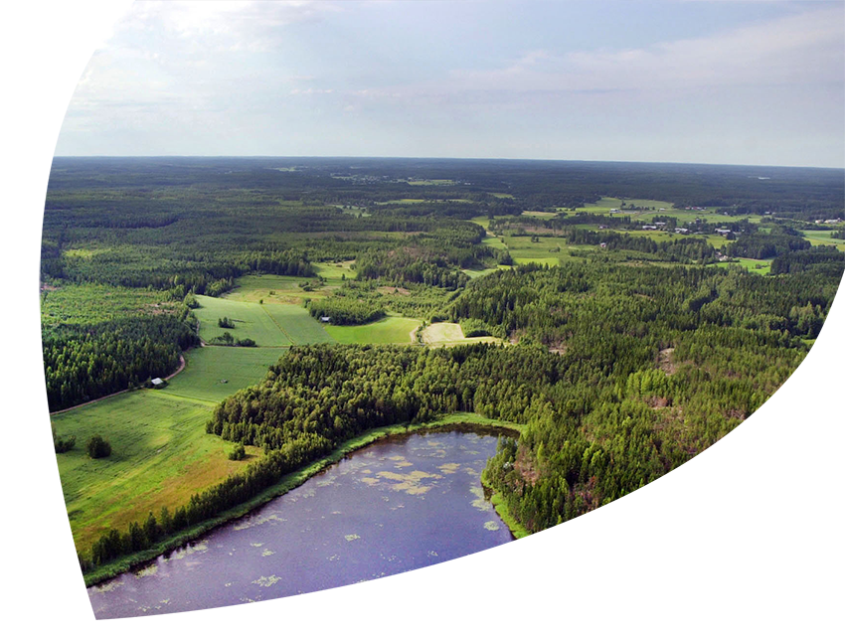



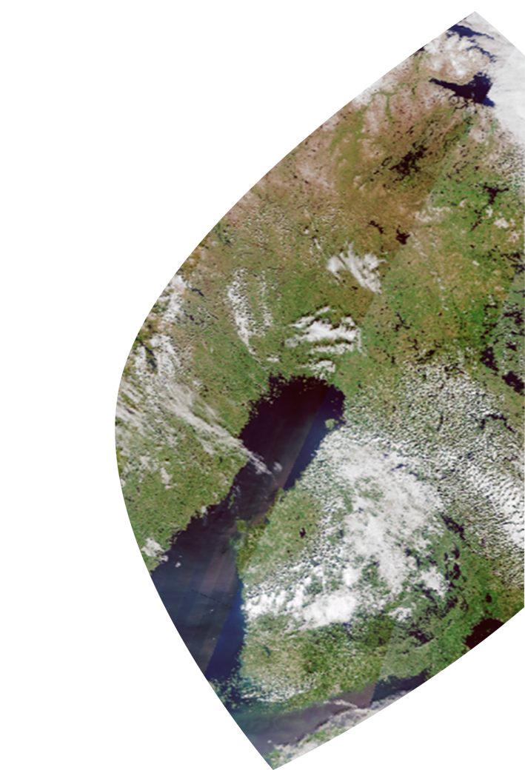
Tilinpito virkistyskäyttöstrategian tukena
Kohti ekosysteemitilinpidon toimijaverkostoa? Scandic Simonkenttä 14.6.2022, Helsinki
Tuija Lankia
Tutkija, Luonnonvarakeskus
Ympäristö- ja luonnonvaratalous
#Ekosysteemitilinpito | @EStilinpito

Slide 2
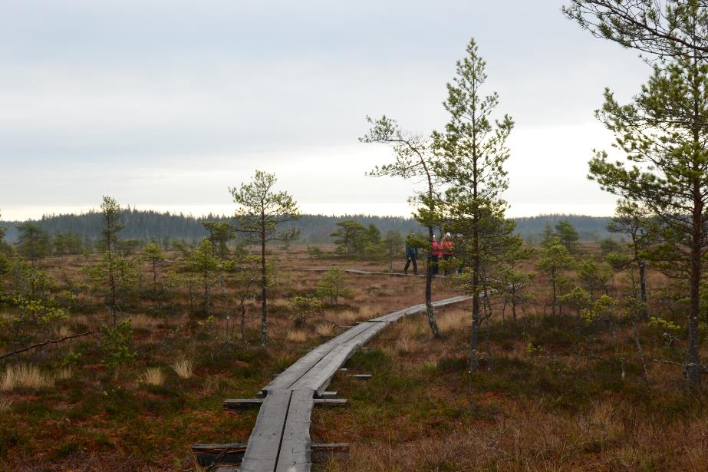
Tilinpidolla luonnon virkistyskäytön yhteiskunnallinen merkitys näkyväksi
96% suomalaisista ulkoilee (Neuvonen ym. 2022).
Luonnossa oleilulla tutkitusti terveyshyötyjä (esim. Tyrväinen ym. 2018).
Ekosysteemitilinpidolla esiin luonnon virkistyskäytön merkitys ja ekosysteemien rooli ihmisten hyvinvoinnin tukena
Kuva: Tuija Lankia
#Ekosysteemitilinpito | @EStilinpito
Notes:
96% suomalaista harrastaa ulkoilua, keskimäärin 3 kertaa viikossa, neljä viidestä ulkoilee vähintään kerran viikossa.
Luonnossa oleilulla on tutkitusti terveysvaikutuksia, erityisesti vaikutuksista psyykkiseen terveyteen on aika paljon näyttöä.
Esimerkiksi metsän terveyshyödyissä on merkittävää potentiaalia erityisesti kansanterveyden edistämisessä
Ekosysteemitilinpito: Luonnossa virkistäytymisen volyymin ja merkityksen esiin tuominen ja kysyntätiedon yhdistäminen siihen, missä ja mitä ekosysteemejä tyyppejä virkistykseen käytetään ja mikä on jo niiden ekoliginen tila
Suomessa Luonnon virkistyskäytön valtakunnallinen inventointi tutkimus on tuottanut luonnon virkistyskäytön määrästä tietoa jo pitkään, eskoysteemitilinpito liittäisi kysyntätiedon ekosysteemeihin ja niiden tilaan. mahdollisuus tuoda esiin luonnon virkistyskäytön laajuus ja yhdistää tieto virkistyskäytön kysynnästä tietoon siitä, millaisissa ympäristöissä liikutaan ja mikä on niiden tila

Slide 3

Kansallinen luonnon virkistyskäytön strategia 2030
Suomen ensimmäinen kansallinen luonnon virkistyskäytön strategia julkaistiin toukokuussa 2022
Notes:
Suomen ensimmäinen kansallinen luonnon virkistyskäytön strategia hyväksyttiin toukokuussa 2022:
” Luonnon virkistyskäytön edistämiseen on panostettu kansallisena menestystekijänä. Lähiluonto on noussut arvoonsa päätöksenteossa. Yhä useampi on löytänyt itselleen sopivan tavan liikkua ja olla luonnossa. Väestön terveys ja hyvinvointi ovat parantuneet.”

Slide 4
Virkistyskäyttöstrategian tavoitteet
1. Lähiluonnon saavutettavuus
2. Terveyden ja hyvinvoinnin edistäminen
3. Luonnon kestävyyden vaaliminen virkistyskäytössä
4. Voimavarojen tunnistaminen ja yhteistyö
5. Luonnon virkistyskäytön monimuotoisuus
Notes:
Strategiassa on asetettu luonnon virkistyskäytölle viisi tavoitetta:
lähiluonto on tasavertaisesti ja esteettömästi kakkien saavutettavissa
Luonnon virkistyskäyttö otetaan entistä vahvemmin osaksi terveyden ja hyvinvoinnin edistämistä
Luonnon monimuotoisuudesta ja kantokyvystä huolehditaan virkistyskäytössä
Luonnon virkistyskäytön resursseja ja alueita ja palveluita tunnisteaan ja vahvistetaan kysyntälähtöisesti ja yhteisyöllä
Erilaisia tapoja luonnon virkistyskäyttön arvostetaan ja sovietaan yhteen ja ennakoidaan virkistyskäytn tulevaisuutta esimerkiksi ilmaston muuttuessa

Slide 5
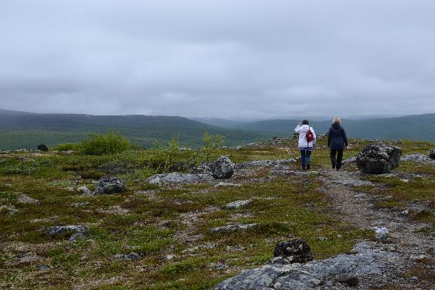
Strategian toimintalinjauksia tiedolla johtamiseen
Avoin, korkeatasoinen, reaaliaikainen tieto
Kansalaisten ulkoilukäyttäytymistä koskeva perustutkimus ja seuranta
Virkistyskäytön kysynnän ja tarjonnan kohtaamisen analyysi
Kuva: Tuija Lankia
Notes:
Strategian toimintalinjauksissa on esimerkiksi seuraavia tiedolla johtamiseen ja tutkimukseen liityviä linjauksia. Ne on toimia, joihin koetaan tarvetta panostaa, jotta strategian tavoitteet voitaisiin saavuttaa.
Tiedolla johtaminen, tutkimuksen painopisteet:
Tuotetaan avointa, korkeatasoista ja reaaliaikaista tietoa luonnon virkistyskäytöstä.
Jatketaan kansalaisten ulkoilukäyttäytymistä koskevaa perustutkimusta ja jatkuvan seurannan kehittämistä.
Toteutetaan virkistyskäytön kysynnän ja tarjonnan kohtaamisen analyysi.
Toimintalinjaukset eivät ole yksittäisten toimenpiteiden kattava luettelo. Ne kuvastavat tarvittavia lisätoimia, joihin tarvitaan panostamista, jotta vision tavoitetila voidaan saavuttaa. Osa toimintalinjauksista toteuttaa useampaa strategista tavoitetta. Valtion budjetista tarvittavat lisäresurssit käsitellään ja niistä päätetään erikseen talousarviota ja julkisen talouden suunnitelmaa koskevissa menettelyissä. Toimintalinjausten lopussa sulkeissa mainitut tahot ovat vastuutahoina ensisijaisia. Myös muut tahot ovat mahdollisia toimintalinjausten toteuttajia.

Slide 6
Ekosysteemitilinpidolla yhdenmukaista ja johdonmukaista tietoa strategian tueksi
Kuinka laajoja alueita on käytettävissä luonnon virkistyskäytölle, mitä ekosysteemityyppiä ne ovat, mikä on alueiden ekologinen tila
Kuinka paljon eri ekosysteemejä käytetään luonnon virkistyskäyttöön, ketkä käyttävät
Mikä on luonnon virkistysmahdollisuuksien taloudellinen arvo
#Ekosysteemitilinpito | @EStilinpito
Notes:
Kuinka paljon eri ekosysteemejä on tarjolla luonnon virkistyskäyttöön ja mikä on niiden ekologinen tila
Kuinka paljon käyettään ja kuka käyttää
Taloudellinen arvo, jos se halutaan mtiata, nythän se ei ole standardissa ”pakollisena”

Slide 7
Ekosysteemitilinpidon mahdollisia hyötyjä
Tukea maankäytön suunnitteluun
  Esim. kysyntäpiikkien ja alueiden puutteiden tunnistaminen
  Alueiden priorisoinnit ja investointien tarpeet
  Ekologisen tilan seuranta
Aikasarja tietoa muutoksista
Trendien seuranta esimerkiksi ilmaston muuttuessa
Tulevan ennakointi
Tavoitteiden seuranta
Vertailukelpoinen tieto eri alueiden ja ekosysteemipalveluiden välillä
#Ekosysteemitilinpito | @EStilinpito
Notes:
Tukea maankäytön suunnitteluun:
Missä ulkoillaan erityisen paljon
Onko jossain pulaa alueista
mihin alueisiin on erityisesti panostettava
Mitä investointeja on tehtävä ja missä palveluihin, alueisiin
Kohdistuuko virkistyskäyttöä liikaa ekologisesti herkille alueille?
Aikasarjatieto kertoo muutoksista ajanmittaan ja mahdollistaa trendien seurannan esimerkiksi ilmaston muuttuessa
Trecnititeto voi auttaa myös tulevan ennakointi
ja erilaisten tavoitteiden seuranta
Yhdenmukainen tiedontuotanto mahdollistaa vertailukelpoisen tiedon eri alueiden ja teemojen välillä

Slide 8
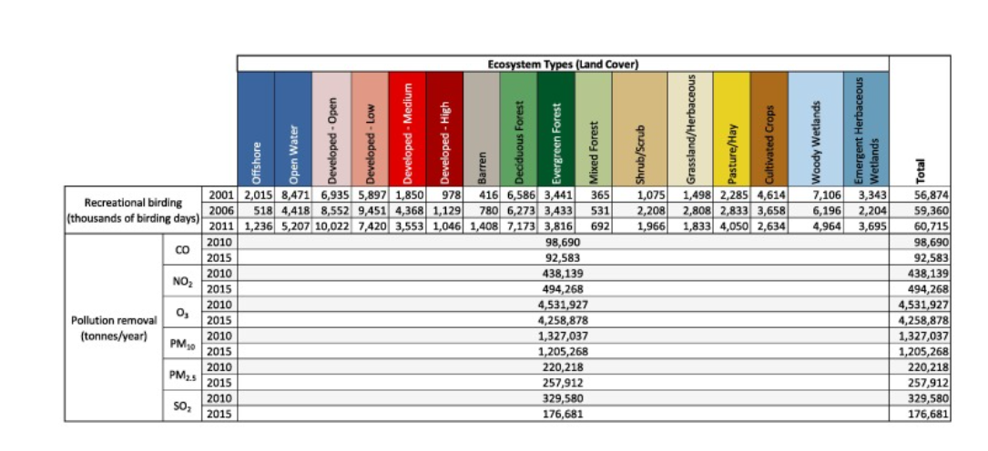
Mitä virkistyskäyttötieto on käytännössä? (1)
Taulukkomuotoinen tieto
Esim. Lintuharrastuspäivät eri ekosysteemityypeittäin Yhdysvalloissa (Warnell et al. 2020):
Notes:
- Se voi olla taulukkomuoitoista tieota siitä, miten paljon eri ekosysteemityyppejä käytetään luonnon virkityskäyttöön.
- Tässä on taulukko lintuharrastuspäivistä eri ekosystemityypeillä yhdysvaltojen muutamasta eteläisestä osavaltiota.

Slide 9
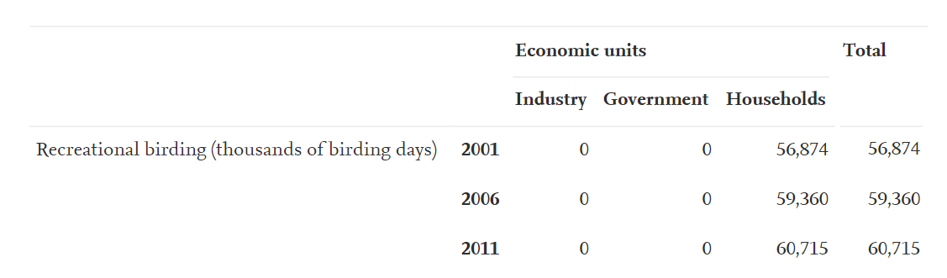
Mitä virkistyskäyttötieto on käytännössä? (2)
Taulukkomuotoinen tieto
Esim. Lintuharrastuspäivät Yhdysvalloissa käyttäjäryhmittäin (teollisuus, valtio, kotitaloudet) (Warnell et al. 2020).
#Ekosysteemitilinpito | @EStilinpito
Notes:
Tässä vastaavatieto lintuharrastuspäivistä käyttäjäryhmittäin eli kuinka paljon yritykset, valtio ja kotitaloudet osallistuvat lintuharrastukseen. Luonnollisesti tässä korostuu kotitaloudet

Slide 10
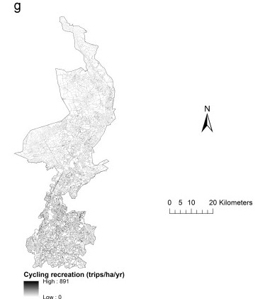
Mitä virkistyskäyttötieto on käytännössä? (3)
Karttamuotoinen tieto
Esimerkiksi Hollannissa on tehty kartta pyöräilykerroista per ha (Remme et al. 2014)
#Ekosysteemitilinpito | @EStilinpito
Notes:
Tietoa voidaan tuottaa myös karttamuodossta. Tässä on esimerkiksi kartta pyöräilykerroista per hehtaari Hollannissa

Slide 11
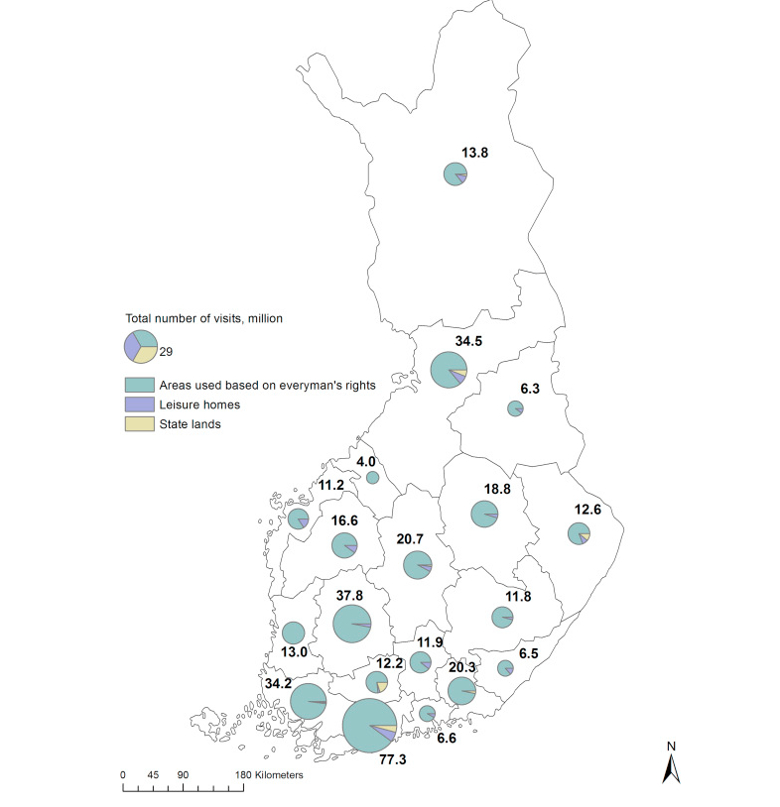
Mitä virkistyskäyttötieto on käytännössä? (4)
Karttamuotoinen tieto
Suomessa arvioitiin lähivirkistyskertojen määrää maakunnittain ja kohteen maanomistajan mukaan jaoteltuna (Lankia ym. 2015)
#Ekosysteemitilinpito | @EStilinpito
Notes:
Suomessa arvioitu lähivirkistyskertojen määrää maakunnittain ja kohteen maanomistajan mukaan jaoteltuna (Lankia et al. 2015)
Ei ollut tilinpitokehkikon mukainen työ, mutta hyvin vastaavaa tietoa

Slide 12
Mitä virkistyskäyttötieto on käytännössä? (5)
Alueellista tietoa (Limburgin lääni Hollannissa) (Remme ym. 2014)
Kansallisen tason tietoa (Lankia ym. 2015)
#Ekosysteemitilinpito | @EStilinpito
Notes:
Voidaan tuottaa tietoa eri aluetasoilta
Kansallinen
Alueellinen: limburgin lääni hollannissa
Voisi olla myös kaupunki tai kuntakohtainen

Slide 13
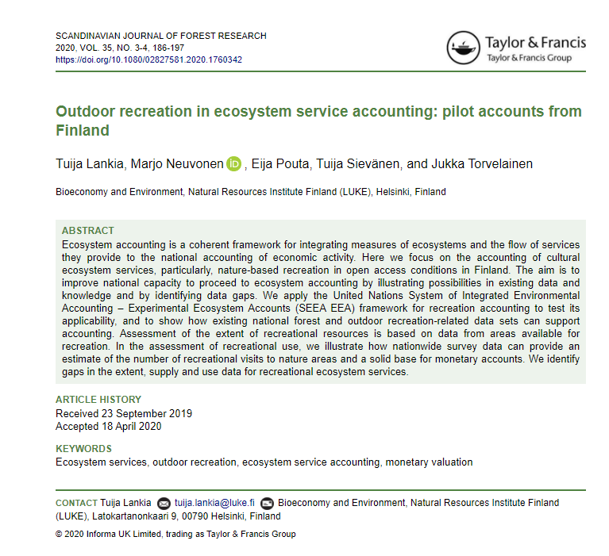

Virkistystilinpito ja aineistot Suomessa
Luonnon virkistyskäytön valtakunnallinen inventointitutkimus (LVVI)(Luke) tarjoaa hyvän pohjan kysyntätiedolle
Käytön mittaaminen ekosysteemityypeittäin sekä karttapohjainen tieto alueellisella ja paikallisella tasolla vaatii entistä tarkempia aineistoja
Käytön rahallisen arvon mittaamisessa haasteensa
Notes:
-Miltäs näyttää suomen
lukessa testi tilinpito luken ja syken yhteisessä hankkeessa
Suomessa on hyvä pohja virkistyksen tilinpidolle: valtakunnallinen luonnon virkitskäytön kysyntätutkimus10 vuoden välein.
myös muita tietolähteitä: vapaa-ajan kalastuksen tilastot lukessa ja tilastokeskusksen matkustusaineistot.
LVVI hyvän pohja kysynnän mittamiselle etenkin valtion tasolla.
MUTTA virkistyskäyntien mittaamnen ekosysteemityypeittäin vaatisi tarkempia aineistoja, samoin karttapohjainen alueellisesti/paikallisesti
Myös taloudellinen arvottaminen vaatii pohdintaa, jos sitä halutaan tehdä.
Mikä on esim. paras tapa mitata ilmaisen lähivirkistyksen arvoa

Slide 14
Lopuksi
Ekosysteemitilinpito tarjoaa mittauskehikon luonnonvirkistyskäytön seurantaan
Luonnon virkistyshyötyjen lisäksi ekosysteemeillä myös muita kulttuurisia merkityksiä.
Keino tuoda esiin ja konkretisoida ekosysteemien merkitystä ihmisten hyvinvoinnille
#Ekosysteemitilinpito | @EStilinpito
Notes:
Yhdenmukainen mittauskehikko luonnonvirkistyskäytön volyymin seurantaan ekosysteemeittän
Luonnon viristyskäytön lisäksi ekosysteemeillä kuitenkin myls muita tärkeitä virkistyksellisiä ja kulttuurisia merkityksiä. Esim. tiede, taide, perinne, henkiset arvot jne.
→ eli luonnollisesti ei mittaa kaikkea
Toisaalta erilaisissa mittareissa lienee ainaa omat puutteensa
Tilinpito tuo esiin ja konkretisoi ekosysteemien merkitystä ihmisten hyvinvoinnille

Slide 15
Viitteet
Lankia ym. 2020. Outdoor recreation in ecosystem service accounting: pilot accounts from Finland. Scandinavian Journal of Forest Research 35, 3-4.
Lankia ym. 2015. Valuing recreational ecosystem service flow in Finland. Jounal of Outdoor Recreation and Tourism 10.
Neuvonen ym. 2022. Luonnon virkistyskäyttö 2020. Luonnonvara- ja biotalouden tutkimus 41/2022. Luonnonvarakeskus. Helsinki.
Remme ym. 2014. Developing spatial biophysical accounting for multiple ecosystem services. Ecoystem Services 10.
Tyrväinen ym. 2018. Mitä tiedetään metsän terveyshyödyistä? Lääketieteellinen Aikakausikirja Duodecim 134, 13.
Warnell ym. 2020. Testing ecosystem accounting in the United States: A case study for the Southeast. Ecosystem Services 42, 1012099.
#Ekosysteemitilinpito | @EStilinpito

Slide 16


Kiitos!
#Ekosysteemitilinpito
@EStilinpito

